Slide 1
Materiální kultura a sociální diferenciace, věci jako statusové symboly, věci jako konstituující třídu
Materiální kultura SANb1019/2019
Úterý 17.10.23 ve 12:00, U33
Kateřina Čanigová

Slide 2
Bourdieu - Distinction 1999 (1979)
Sociologie usiluje o vytvoření podmínek za kterých konzumenti konzumují kulturní zboží a jaký mají vkus, jak je vkus produkován a apropriován.
Zjišťují jaké jsou sociální podmínky této apropriace, jak se vkus předává/získává
Je vkus věcí kultury nebo vrozená? - výzkum ukazuje, že kultury a vzdělání, kulturní praktiky jako návštěvy muzeí, koncertů, čtení atd. a preference v literatuře, kreslení a výběru hudby jsou spojeny s dosaženou úrovní vzdělání a druhotně až se sociálním původem
Relativní váha domácnosti a formálního vzdělávání se liší na základě kulturních praktik, které se učí ve vzdělávacím systému a vliv sociálního původu je silnější v mimoškolní a avantgardní kultuře.

Slide 3
Jak vzniká vkus?
konzumerismus je typ komunikace, umění má význam jen pro někoho, kdo má kulturní kompetence k jeho posouzení - nazýváno kódem, primární a sekundární významy
láska k umění není láskou na první pohled je to akt uznání a dekódovací operace, implementace kulturního kódu
oko na umění není produktem dědění v rodině, ale spíše výsledkem vzdělání
reprezentace je důležitější než reprezentované věci
čistá estetika je zakořeněna v étosu a distanci od potřeb přírodního a sociálního světa.
schopnost aplikovat čistou estetiku na běžná život - vaření, oblečení, dekorace…
habitus - pozice v sociálním prostoru charakteristické pro různé třídy a třídní frakce
vkus je klasifikátor
stravovací návyky jsou také výsledkem osvojení těchto klasifikátorů
taste of necessity – nejvíc zaplňující jídlo, ekonomicky výhodné vs. taste of liberty/luxury - důraz na způsob chování prezentace jídla, způsob jakým se jí)
preference v hudbě, jídle, sportu, literatuře, kreslení, účesu

Slide 4
Habitus
habitus je soubor individuálních a individualizovaných dispozic, tj. předpokladů k tomu vnímat, myslet a jednat ve světě určitým způsobem. Tyto dispozice jsou výsledkem působení objektivních struktur, kterým je příslušný aktér dlouhodobě vystaven. Každý aktér obsazuje v rámci sociálního prostoru určitou pozici, ze které vnímá svět. To znamená, že každé vnímání světa ‚tam venku‘ je situováno do té které pozici specifické perspektivy.
Způsob vnímání a myšlení sociálních aktérů přizpůsobuje sociální pozici, kterou tito zaujímají.
Habitus chápat jako internalizovanou sociální pozici. Dispozice konstituující habitus jsou trvalé proto, že když už jsou jednou „sedimentovány“, člověk se jich nemůže tak snadno zbavit – jsou vtěleny do jeho/jejího mysli i do jeho/jejího těla, a aktér si je jako určitou „dosavadní zkušenost se světem“ nese již napořád. Proto jsou dispozice „přenositelné“: jsou sice důsledkem pozice v sociálním prostoru, aktér si je však s sebou pomyslně nosí v podobě mentálních struktur a tělesných schémat i tehdy, když se mu/jí podaří změnit sociální pozici.

Slide 5
„Smysl pro rozlišování (distinction)“ a estetiku
dominantní třída je tvořena prostorem ve kterém je distribuován ekonomický a kulturní kapitál mezi členy a souvisí s tím i určitý životní styl
skrze HABITUS jsou tyto kapitály distribuovány + menší význam genetická reprodukce a sociální trajektorie > to vše vytváří kulturní volby vyjádřené estetikou a životním stylem (life-style)
estetické dispozice - znalost zpěváků, rádiových programů, knih, filmových herců a režisérů, všechny volby ohledně domácího interiéru, nábytku, vaření, oblečení, kvality přátel… - vše závisí na ekonomickém a sociálním kapitálu a jejich frakcích
Bourdieu dále v knize měří vkus u různých tříd, kombinací kapitálů

Slide 6
Vkus a estetika
Lidé s velkým kulturním kapitálem – vzděláním a intelektem, stylem řeči a stylem oblékání atd. – podílejí se na určování toho, jaké odlišné estetické hodnoty tvoří dobrý vkus v jejich společnosti.
Lidé s menším kulturním kapitálem občas přijímají jako přirozenou a legitimní definici vkusu vládnoucí třídy, z toho plynoucí rozdíly mezi vysokou kulturou a nízkou kulturou a jejich omezení na společenskou konverzi typů ekonomického kapitálu, sociálního kapitálu a kulturního kapitálu. „

Slide 7
Sociální nerovnost vytvořená omezeními jejich habitu (mentálních postojů, osobních návyků a dovedností) činí z lidí s malým kulturním kapitálem sociální podřadné vládnoucí třídě.
Chybí jim vyšší vzdělání (kulturní znalosti) potřebné k popisu, ocenění a užívání si estetiky uměleckého díla, „dělnická třída očekává, že předměty budou plnit funkci“ jako praktickou zábavu a duševní rozptýlení, zatímco střední třída a lidé z vyšší třídy se pasivně těší z uměleckého předmětu jako uměleckého díla prostřednictvím pohledu estetického ocenění.

Slide 8
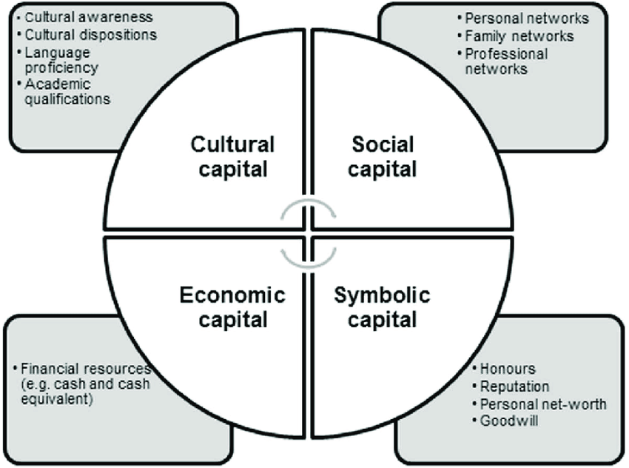

Slide 9
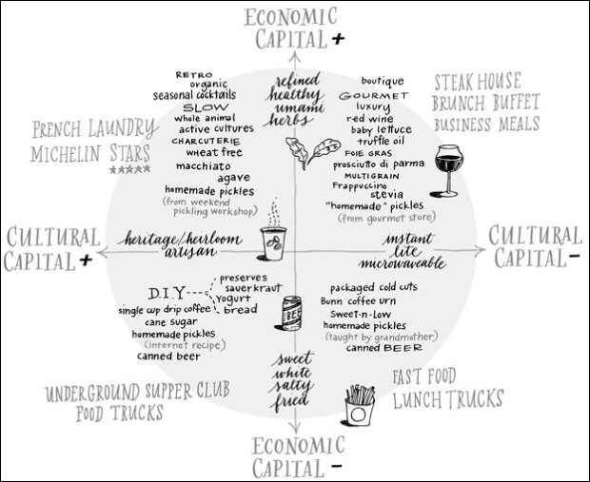

Slide 10
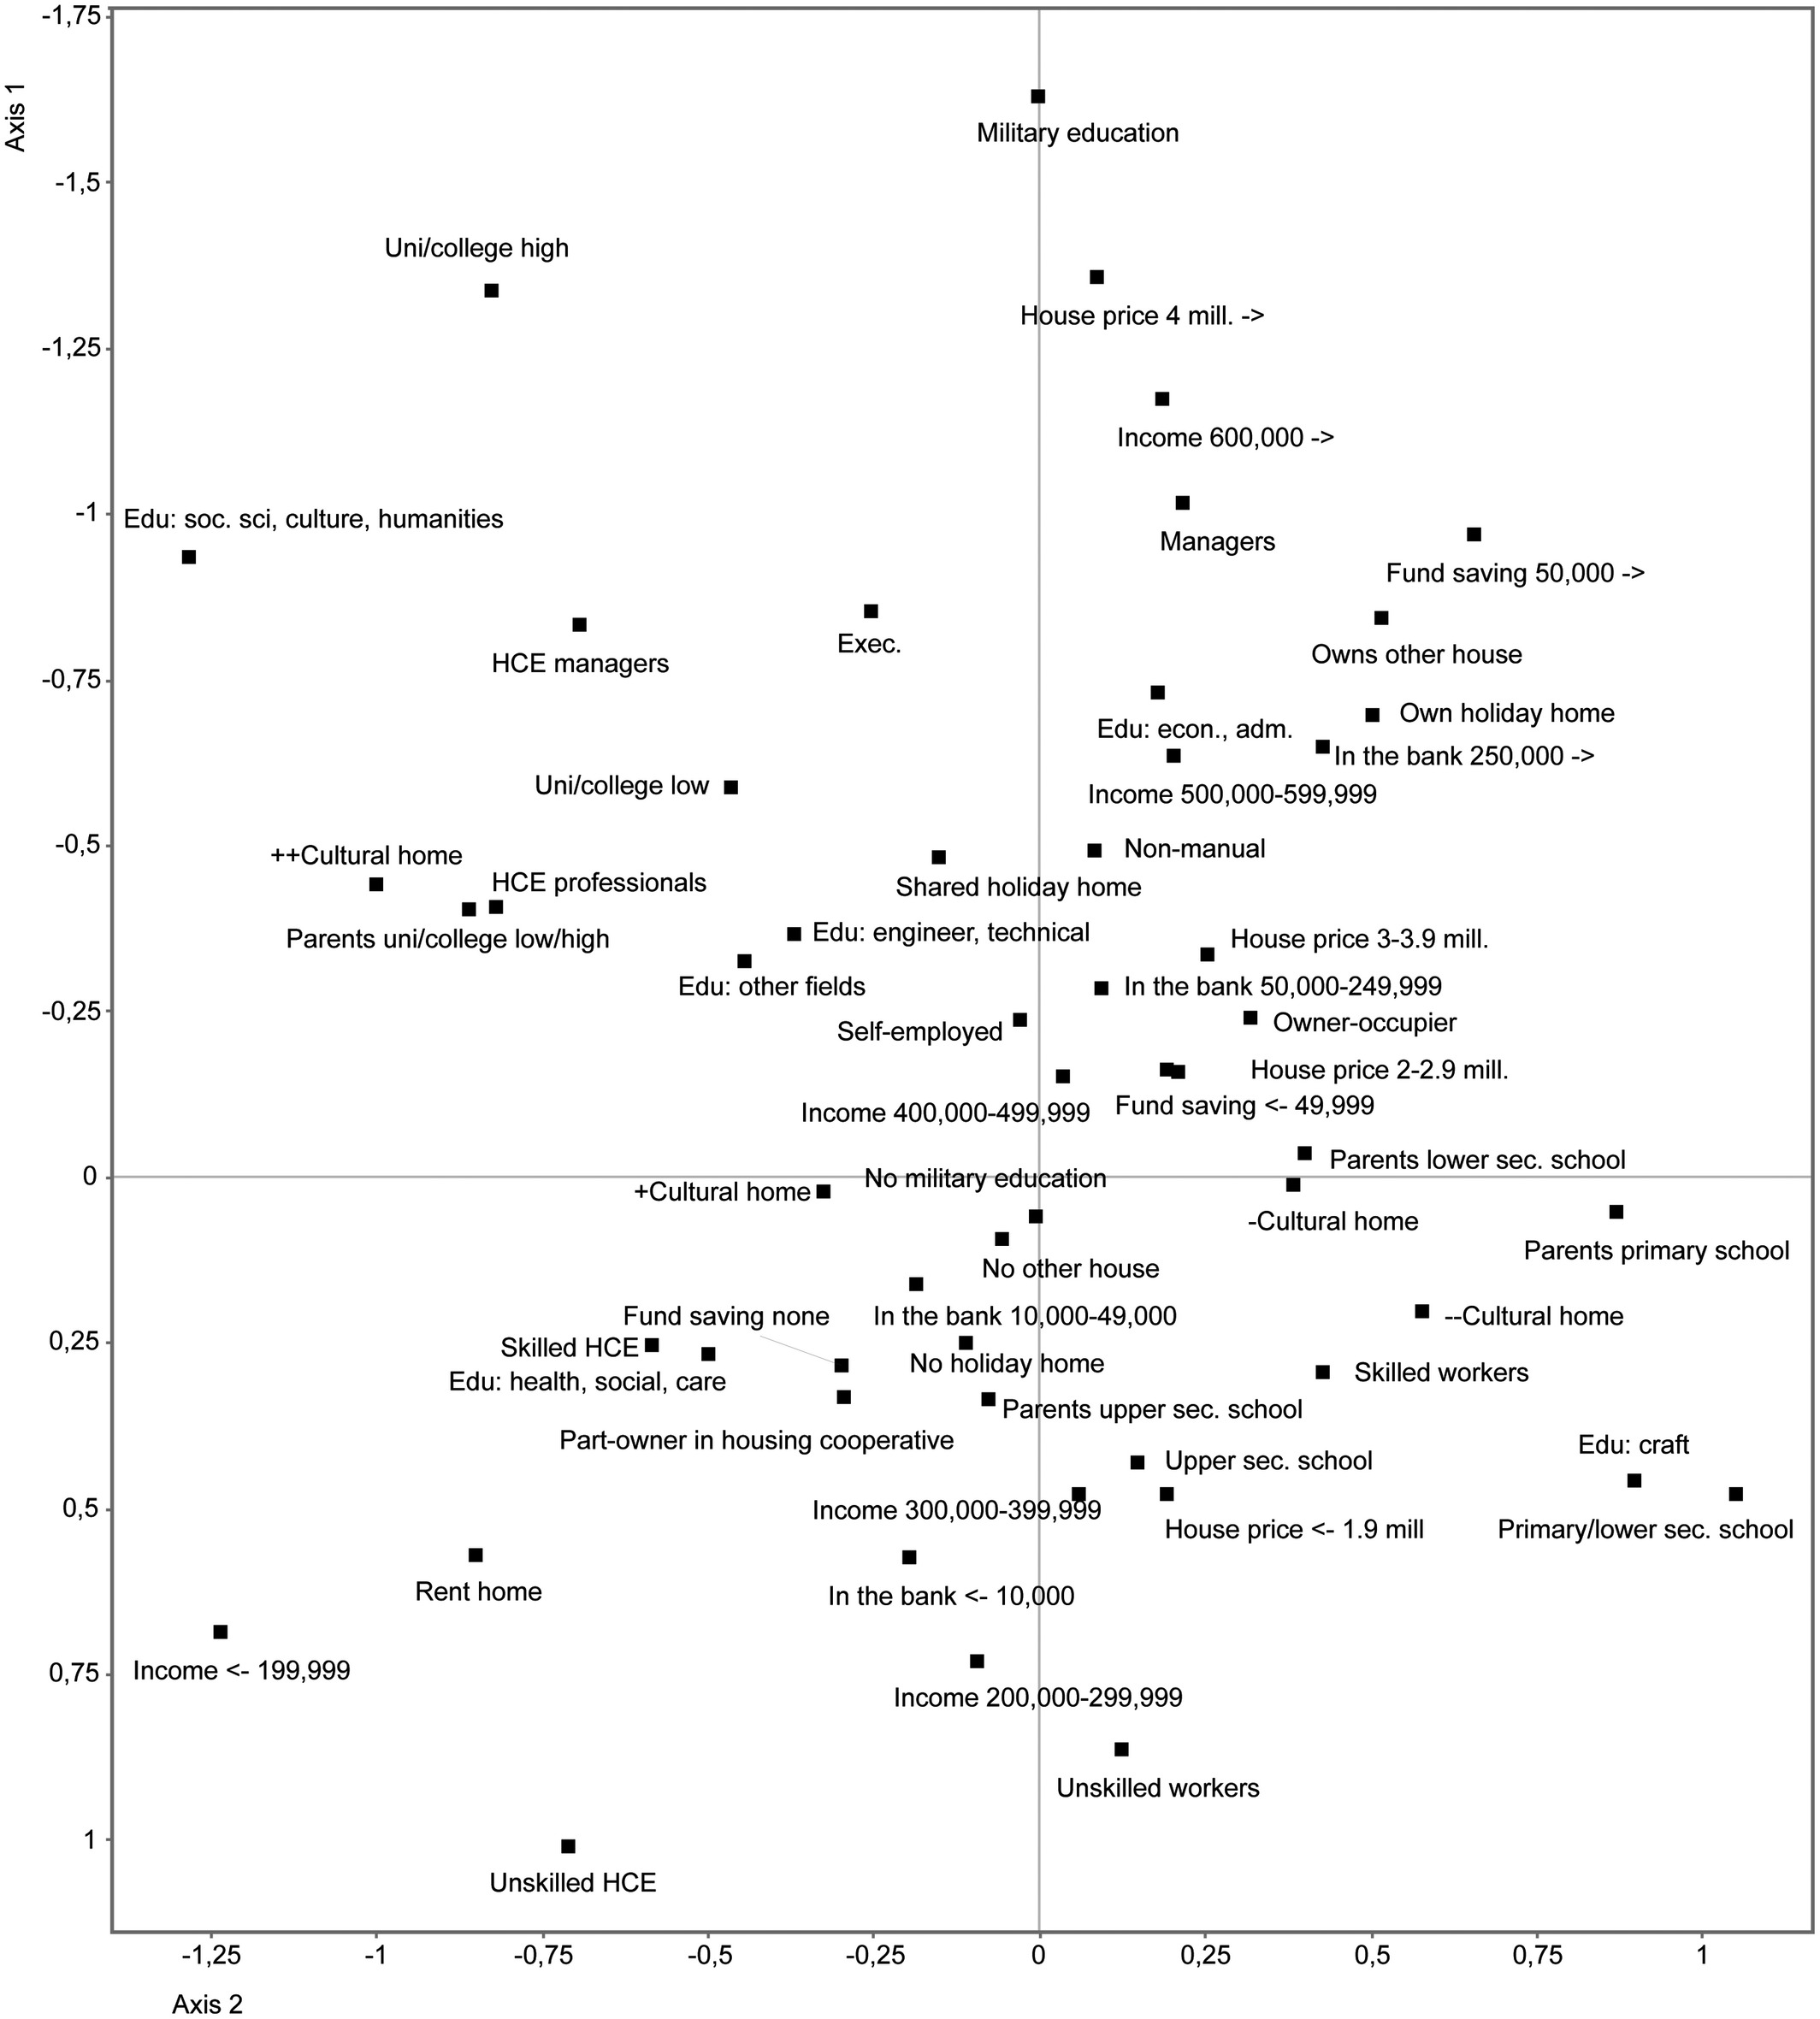

Slide 11
Vyplňte prosím, využijte příklad domácnost, její vzhled, kde je a její vybavení

Slide 12
Veblen 1999 (1899) Teorie zahálčivé třídy
Práce jako soutěž pro nižší vrstvy - sprostá špinavá práce - duchovní znečištění - není slučitelná se vznešenými myšlenkami
Vyšší majetková třída- příkaz zdržet se produktivní činnosti, bohatství a moc je potřeba vystavit na odiv, úcta od jiných a zdroj sebeuspokojení, dostatečná míra volného času, zahálky a osvobození od práce - uspokojení vlastních potřeb, - krásný a ctnostný život
“Život v zahálce je sám o sobě i ve svých důsledcích krásný a povznášjící v očích všech civilizovaných lidí”
vykonávání práce je známka slabosti, práce jako činnost vnitřně podřadná
okázalé pohrdaní prací je známkou majetkového úspěchu a ukazatelem prestiže
vykonávání produktivní práce je naopak znakem chudoby a podřízenosti

Slide 13
Okázalá zahálka
Zahálčivá třída = okázalý odstup od veškerých užitečných zaměstnání
bohatství jako chvályhodné a zušlechťující, produktivní práce jako vnitřně méněcenná
práce jako morálně nepřijatelná a neslučitelná s důstojným životem
Falešná zahálčivá třída - třída nuzných lidí žijících v nedostatku, nejistotě a nepohodlí avšak morálně neschopných snížit se k výdělečné práci, takový pronikavý pocit nedůstojnosti i toho nejmenšího fyzického úsilí znají nejen všechny civilizované národy, ale také národy mající méně rozvinutou peněžní kulturu
Zahálka jako neproduktivní trávení času, čas se tráví neproduktivně protože 1, produktivní práce je pociťována jako něco nedůstojného a 2. je třeba doložit finanční a majetkové poměry které umožňují život v nečinnosti

Slide 14
Okázalá zahálka a materiální svět
Hmatatelným příkladem produktivní práce je materiální produkt - spotřební zboží
U zahálky - v případě lovu - kořist a trofej, nebo čestní znaky, insignie…
Zahálka je spojena s hrdinským životem, plody života v zahálce které zůstávají jako její viditelné znaky mají hodně společného s trofejemi smělých činů, zahálka nezanechává materiální produkty, znaky zahálení jsou v podobě nemateriálních statků - kvazivědecké výkony a znalost procesů a jevů které přímo nepřispívají k lidskému živobytí a pokrčování života - studium mrtvých jazyků a okultních věd, správný pravopis, v různých formách hudby, umění provozovaném doma pro potěšení, pěstování módy v oblasti oblékání, nábytku a jiného vybavení ve společenských a sportovních hrách a v chovu neužitečných zvířat, které slouží k zábavě - pokojoví psi a rychlí koně. - cílem je ukázat že čas člověka není věnován práci — tradiční zájmy zahálčivé třídy které spadají do odvětví vzdělanosti
Další jevy symbolizují zahálčivou třídu - dobré vychování, zdvořilé vystupování, dodržování etikety a formálních ceremoniálních pravidel, celkově dobré způsoby -> vyjadřují statusové vztahy - jsou symbolickou pantomimou dominance na jedné a podřízenosti na druhé straně, ale slušné chování už je vlastní všem třídám postupně v hsitorii - způsoby dělají člověka

Slide 15
Okázalá zahálka
prestiž zahálky a neproduktivního způsobu života - nelze si bez nich dobré způsoby osvojit
vytříbený vkus, uhlazené způsoby a ušlechtilé návyky jsou užitečným dokladem noblesy, protože jejich získání vyžaduje čas a píli a není dostupné lidem jejichž čas a píli pohlcuje práce
život v zahálce který není veřejný - musí být hmatatelný důkaz, který je možno vystavit na odiv a poměřovat s produkty téže kategorie, jež předkládají rivalové v soutěži o dobré jméno
zběhlost v dekoru, potřeba pilovat zahálku, získávat znaky úctyhodné zahálky - věnovat tomu cílevědomé a úctyhodné úsilí - velká soutěživost a hodně snahy , etiketa se vyvinula ve složitou disciplínu - soutěž ve zběhlosti v dobrých způsobech, tříbení dobrého vkusu a rozlišovací schopnost - které předměty spotřeby jsou z hlediska dekora vhodné a jaké způsoby jejich spotřeby dekorum připouští.

Slide 16
> snobismus, konformita a metody spotřeby jsou měřitelné, rozdíly v míře vyhovění ideálu lze srovnávat a lidi je možno poměrně přesně a s hodnověrným výsledkem zařadit na progresivní škálu elegantních způsobů a dobrého chování.
zásady vkusu jsou neustále vystaveny působení zákona okázalé zahálky a průběžně podléhají změnám a revizím, měřítkem dobrého vychování je množství času které člověk věnuje okázalé zahálce
nejvyšší třída udává způsoby, jak se mají lidé ze tříd pod nimi chovat (totožné z Bourdieu v Distinction)
Dnes (konec 19.st.) způsob života horní zahálčivé třídy - moderní kultura jí vděčí za mnohé . uchovávání tradicí, obyčejů a myšlenkových stereotypů
zahálka jako hlavní známka urozenosti

Slide 17
Zástupná zahálka
služebníci a jejich symbolická role, přítomnost v domě deklaruje, že si je pán může dovolit zaplatit, služba je s časem formální, jejich role je pouze posluhovat a dělat viditelnou společnost
služebnice hospodyně ustupuje, později je dáma a lokaj jako nevolníci - okázalé mrhání jejich silou např.
zástupná zahálka praktikovaná paní domu a služebnictvem jako péče o domácnost může časem přerůst ve skutečnou otročinu, zvláště v podmínkách ostré soutěže o prestiž a reputaci, druhotná či odvozená zahálčivá třída jejímž úkolem je vykonávat zástupnou zahálku za primární, vlastní zahálčivou třídu
sluhové dnes - v duchu závazných zásad veřejné mravopočestnosti se požaduje, aby byly veškerý čas a úsilí členů takové domácnosti viditelně spotřebovávány na okázalou zahálku v podobě návštěv, vyjížděk, členství v klubech, kursů šití a vyšívání, provozování sportů, charitativní činnosti…nutnost pečovat o svůj vzhled —> pokud chtějí udržet bydlení, byt, oblečení a jídlo na patřičné úrovni, neobejdou se bez pomoci

Slide 18
Okázalá spotřeba
Dělba práce mezi vrstvami služebnictva - zástupná spotřeba statků
pojímání spotřeby jako odznak bohatství , zejména spotřeba vzácných statků
luxus a komfort náleží pouze zahálčivé třídě, nízká pracující třída by měla spotřebovávat jen to, co je nezbytné k holému živobytí
-> potraviny a nápoje určené výlučně pro vyšší třídu, např. opojné nápoje a narkotika, jsou li tyto poživatiny drahé, jsou vnímány jako ušlechtilé a povznášející
Jen pro muže, ženy jim je podávají, opilství je proto něčím ušlechtilým, zprostředkovaně vypovídá o vysokém postavení lidí, kteří si mohou dovolit požitkářství
Spotřeba luxusu je zacílena na pohodlí spotřebitele a je charakteristickým znakem pána, pokud spotřebovává luxus nevolnická a závislá třída, vyvolává to odsouzení -> paralela se současností?
Požadavek na konzumaci správným stylem
Drahocenné dary a hostiny a zábavy , udílení darů, plesy tomuto účelu zvlášť vyhovují -> konzumace zástupce za hostitele, je svědkem hostitelovy vytříbené znalosti v etiketě
Urozené chování a vytříbený životní styl jsou součástí přizpůsobení se normě okázalé zahálky a spotřeby

Slide 19
Okázalá spotřeba – přesahy do současnosti
Komplikovaná hierarchie vrstev a hodností, vázání skupin zástupných konzumentů, chudých gentlemanů, ale i žen a dětí -> spotřeba a zahálka, které tyto osoby předvádějí pro svého pána či patrona jsou z jeho strany investicemi, jejichž výsledkem by měl být nárůst slávy a věhlasu - příslušnost k pánovi pomocí uniforem - společnosti vyžadují od svých zaměstnanců také nošení uniforem
Nižší střední třída - zástupná zahálka a spotřeba vykonávána manželkou - převracení , okázalá zahálka pána domu mizí, spotřeba v módě ze strany manželky
Úsilí manželky na vybavení domácnosti - marnotratně vynaložený čas a majetek -?
V moderních civilizovaných společnostech, kde jsou hraniční čáry mezi společenskými třídami vágní a průchodné, působí norma úctyhodnosti již udává nejvyšší třída v podstatě svým neomezeným vlivem a tlakem na všechny vrstvy společnosti včetně těch nejnižších. v důsledku toho přijímají příslušníci jedné každé vrstvy za svůj ideál slušných životních podmínek životní styl, který je v módě nejbližší vyšší vrstvě, tomu se musí snažit vyhovět jinak přichází trest v podobě ztráty dobré pověsti a sebeúcty
spotřebovává i ta nejnižší třída, posledních projevů tohoto druhu spotřeby se lidé vzdávají jen v nouzi, předstírají slušnou finanční situaci
užitečnost je dána plýtváním, plýtvání časem a námahou a plýtváním materiálními statky - metody demonstrace bohatství

Slide 20
Nad zahálkou začíná dominovat spotřeba – okázalé plýtvání
nad zahálkou začíná dominovat spotřeba -> jediným způsobem, jak dát najevou svou dobrou finanční situaci je vytrvalé předvádění vlastní platební schopnost
spojeno hlavně s městem, na vesnici méně, tam se bohatství zná doslechu ->nebo jako placení rund
nutkání k činnosti - úctyhodná zahálka, výsledkem je hra v níž se jako dělá něco prospěšného, příkladem “společenské povinnosti” - upravování a zkrášlování domu, návštěvy kroužku šití, vkládání invence do přešívání šatů, zběhlost v módě, pěstování jachtingu, golfu
nesnadné novodobé hledání nějaké formy smysluplné aktivtity, která by nebyla produktivní
okázale užitečný účel, nahradil okázale bezúčelnou zahálku, předstírání s
smysluplné činnosti
plýtvání, položka která je marnotratná začne být zákl. životní potřebou - čalouny, stříbrné příbory, obsluha u stolu, šperky, různé součásti oblečení, vyprané prádlo

Slide 21
Použité zdroje
http://www.antropoweb.cz/cs/zakladni-koncepty-pierra-bourdieu-pole-kapital-habitus
Zdroje ze sylabu k dané hodině
Zdroj obrázků: Google.com
Zdroj ke shrnutí obsahu knihy Distinction – wikipedie.com (: (ale využívat by se spíše neměla)

